Slide 1
Tiedonhallinnan yhteistyö ja informaatio-ohjaus – Suositusten tuottaminen TP4 kokous 10.12.2019

Slide 2
Asialista 10.12.2019
9.00 Avaus ja edellisen kokouksen pöytäkirjan hyväksyminen
9.10 Yhteistyörakenteen ja toimintatapojen alustus työpajojen pohjalta (P4 A-ryhmä)
9.30 Yhteistyörakenteiden ja toimintatapojen tarkentamista (yhteinen työskentely)
- Yhteistyörakenteiden tasojen kuvaus (Gov, Ka, Titu, Keh, Po)
- Tavoitteiden ja tehtävien täsmentäminen (Gov, Ka, Titu)
- Kokonaiskuvan sisällön täsmentäminen (Gov, Ka, Titu)
- Toimielinten täsmentäminen (valt, kunnat, julk, verkostot)
- Toimielinten ja verkostojen vuosikellojen yhteensovittaminen
- Miten yhteistyörakenteiden ja toimintatapojen kehittäminen etenee v. 2020?
11.00 Informaatio-ohjauksen tilannekatsaus (P4 B-ryhmä)
11.30 Yhteenveto ja keskustelu
12.00 Kokouksen päättäminen

Slide 3
Alustus: Yhteistyörakenteen ja toimintatapojen kehittämisen tilannekatsaus TP4 kokous 10.12.2019

Slide 4
Viitekehykset TP4 A-ryhmän työskentelylle: Yhteistyön rakenteiden ja toimintatapojen kehittäminen

Slide 5
TP4-työryhmän tehtävä
Laatia ehdotus toimintamalliksi ja rakenteeksi, jolla järjestetään tiedonhallintalain 7 §:ssä tarkoitettu yhteistyö
TihL 7 §: julkisen hallinnon tiedonhallintaa sekä tieto- ja viestintäteknisten palvelujen tuottamista koskevan yhteistyön koordinointia varten on järjestetty valtion virastoissa ja laitoksissa toimivien viranomaisten sekä kuntien viranomaisten yhteistyötavat ja –menettelyt
→ TP4 A-ryhmän tehtävänä erityisesti yhteistyön rakenteen ja toimintamallin jäsentäminen

Slide 6
Tiedonhallinnan yhteistyön järjestäminen
Toimintaa on jatkossa tarkoitus kehittää enemmän toiminnan kehittämistä strategisesti ja ennakollisesti ohjaavaksi
Säännöksessä ei sidottaisi sitä, miten yhteistyö järjestetään eikä myöskään sitä, voiko yhteistyöhön osallistua myös muita tahoja kuin säännöksessä nimenomaan mainitut viranomaiset, kuten Kansaneläkelaitos.
Käytännössä toimintaa voidaan järjestää nykyisellä tavalla neuvottelukunnan tai muiden yhteistyöelimien avulla
säännös mahdollistaa vastaavan julkisen hallinnon tietohallinnon ohjaamista neuvoa-antavan neuvottelukunnan, työryhmän tai vastaavan yhteistyöelimen asettamisen
Edelleen tarkoituksenmukaista, että valtion viranomaisten ja kuntien viranomaisten sekä muiden julkisoikeudellisten yhteisöjen, kuten Kelan välinen yhteistyö on järjestetty VM:n yhteyteen
Säännös mahdollistaa sen, että yhteistyöelimiä on useampia siten kuin asiakokonaisuuksien kannalta kulloinkin on tarpeellista

Slide 7
Tiedonhallinnan yhteistyön järjestäminen
Yhteistyössä:
edistetään julkisen hallinnon toimintatapojen ja palveluiden tuotantotapojen kehittämistä tieto- ja viestintätekniikkaa hyödyntämällä
seurataan:
julkisen hallinnon digitalisaation ja tietohallinnon yleistä kehitystä
julkisen hallinnon tehtäviin, palvelu- ja hallintorakenteisiin sekä tietojärjestelmiin suunniteltujen muutosten vaikutuksia tiedonhallinnan tai tieto- ja viestintäteknisten palvelujen tuottamisen näkökulmasta.
➔ tarkoituksena parantaa laajakantoisten uudistusten vaikutusten arviointia kaikkien julkisen hallinnon sektoreiden näkökulmasta uudistusten valmisteluvaiheessa
käsitellään julkisen hallinnon toimintaan vaikuttavia periaatteellisesti tärkeitä ja laajakantoisia julkisen hallinnon toimintaan, tiedonhallintaan ja tietojärjestelmiin liittyviä kehittämisprojekteja, lainsäädäntöhankkeita sekä rakenteellisia uudistuksia
➔ Neuvottelukunta muodostaisi näistä käsityksen ja saattaisi se projekteista, hankkeista ja uudistuksista vastaavien tietoon
neuvottelukunta/yhteistyöelin ei kuitenkaan antaisi julkisen hallinnon tietohallinnon suosituksia (JHS), jotka koskevat tiedonhallintaa (tiedonhallintaa koskevia suosituksia antaa jatkossa tiedonhallintalautakunta)

Slide 8
Valmisteluryhmälle asetetut tavoitteet
Vaikuttavuustavoite | Valmistelun toimenpide | Valmistelun tuotokset
Tiedonhallinnan yhteistyön strategisen ohjausvaikutuksen parantaminen | Uuden tiedonhallinnan ja tieto- ja viestintäteknisten palvelujen tuotannon ohjauksen yhteistyön toimintamallin suunnittelu | Ehdotus tiedonhallinnan yhteistyön toimintamalista ja sen käyttöönotosta
Toiminnan tavoitteita tukevan ja vaikuttavan informaatio-ohjauskokonaisuuden muodostaminen | Toiminnan tavoitteita paremmin tukevan julkisen hallinnon yhdenmukaisen ohjauksessa käytettävän informaation valmistelu- ja hallintaprosessi | Ehdotus informaation tuotantoprosessista ja hallintarakenteesta/hallintarakenteista (roolit, tehtävät) ja niiden käyttöönotosta
Ohjausinformaation tuottamisen kustannustehokkuuden parantaminen | Seuraavien vuosien toiminnallisista tavoitteista muodostuvien suositustarpeiden suunnittelu. | Ehdotus seuraavien vuosien informaatio-ohjauksen painopistealueista

Slide 9
Julkisen hallinnon tiedonhallinnan yhteistyön ja informaatio-ohjauksen valmisteluryhmän tehtävät
Tiedonhallinnan yhteistyö
Analysoida tiedonhallinnan, tietohallinnon ja tietoturvallisuuden olemassa olevat yhteistyön rakenteet ja tehtävät, yhteistyöhön osallistuvat tahot sekä rakenteiden väliset suhteet
Laatia ehdotus toimintamalliksi ja rakenteeksi, jolla järjestetään tiedonhallintalain 7 §:ssä tarkoitettu yhteistyö
Valmistella suunnitelman ehdotetun toimintamallin käyttöönotosta
Informaatio-ohjaus
Analysoida olemassa olevat tiedonhallinnan, tietohallinnon ja tietoturvallisuuden ohjausinformaatiota tuottavat järjestelyt ja tehtävät sekä näiden väliset suhteet
Valmistella ohjausinformaation jäsennys (linjaukset, periaatteet, suositukset tms.)
Laatia ehdotus tiedonhallinnan ohjauksessa tarvittavan informaation tuotantoprosessista ja hallintarakenteesta (tiedonhallintalautakunta, linjaukset ym.)
Valmistella suunnitelma ehdotetun tuotantoprosessin ja hallintarakenteen käyttöönotosta
Laatia kesällä 2019 annettavan hallitusohjelman pohjalta ehdotus seuraavan neljän vuoden aikana toteuttavan informaation painopistealueista
Käsitellä valmisteilla olevat JHS-suositusten hankesuunnitelmat ja suositusluonnokset

Slide 10
Vaiheet ja aikataulu

Slide 11
Tiedonhallinnan yhteistyökäytäntöjen kehittäminen verkostotyönä
Tiedonhallinnan yhteistyö käytännössä
Tiedonhallinnan yhteistyön governance-taso
Jäsentynyttä, rutiininomaista tiedonhallintaa
Kokonaisuutta ymmärtävä ja kehittävä verkostotyö (TP4)
Kokonaisuudesta viestiminen
Poliittinen ja hallinnollinen päätöksenteko
M
M
M
Markkinoilta (M) ostettavat tehtävät
M
M
M
M
H
H
H
H
H
H
Hierarkkisesti (H) toteutettavat tehtävät
HA
HA
H
HA
HA
HA
V
V
Hankkeissa (HA) ja verkostoissa (V) kehitettävät tehtävät
V
V
V
V
V
V
Kehittyvää, jäsentymätöntä tiedonhallintaa

Slide 12
Informaation tuotantoprosessin suunnittelu
Tiedonhallinnan ja TVT-palvelu-tuotannon
yhteistyö
1
2
3
4
5
1
Viranomaiset / palvelujen tuottajat
Informaation
tuotantoprosessi
Viranomaiset / palvelujen tuottajat
3
4
5
2
1
Tiedonhallinta-lautakunta
Prosessi(t), joilla kehitystarpeet kootaan viranomaisilta, palvelun tuottajilta, yms.
Prosessi(t), joilla yhteistyössä syntyvät kehitystarpeet kootaan ja kanavoidaan tuotantoon
Prosessi(t), jolla informaation tuotantoa ohjataan
Prosessi(t), joilla suositukset / hyvät käytännöt hyväksytään
Prosessi(t), jolla kootaan suoritusten / hyvien käytäntöjen soveltamisen kokemukset

Slide 13
Verkostojen johtamisen yleinen viitekehys (viite: Järvensivu 2019)
Verkostotyön edellytykset | Verkostotyön toimivuus | Verkostotyön kehittäminen | Verkostotyön vaikutukset
Tunteminen Luottamus Sitoutuminen Avoimuus Yhteiset tavoitteet Vastavuoroisuus Resurssit ja osaaminen Verkoston kattavuus Osallistujajoukon pysyvyys ja uusiutuminen Johtajuus Verkostotyön legitimiteetti | Tiedonkulku Dialogisuus Koordinointi Fasilitointi Vastuunjako ja roolien selkeys Vallanjako ja päätöksenteko Verkostotyön tekeminen yhdessä ja erikseen | 1. kehän oppiminen: kyky kehittää toimintaa niin, että päästään kohti tavoitteita yhä tehokkaammin 2. kehän oppiminen: kyky ”kehittää kehittämistä” ja kyky kyseenalaistaa tavoitteita ja toimintatapoja | Yhteisten tavoitteiden saavuttaminen Vaikutukset verkostotyön kohderyhmään Verkoston jäsenten oman työn ja osaamisen kehittyminen Verkoston vaikutuspiirin laajeneminen
Verkostotyön ympäristö

Slide 14
Yhteisesti sovittavia toimintatapoja (viite: Järvensivu 2019)
Miten toimintaa koordinoidaan ja fasilitoidaan?
Miten rakennetaan tuntemista, luottamusta ja sitoutumista?
Miten ja kuinka usein järjestetään verkostotapaamisia ja muita yhteisiä kohtaamisia?
Minkälaista toimintaa järjestetään: tiedonvälitystä, keskusteluja, foorumeita, vapaata vai tavoitteellista yhdessä oppimista, yhteisiä hankkeita vai jotain muuta?
Miten verkoston jäsenet viestivät keskenään, käyvät dialogia ja käsittelevät tietoa yhdessä?
Miten verkostossa tehdään päätöksiä?
Miten verkoston jäsenistöä kehitetään ja miten uudet toimijat saatetaan mukaan verkostoon?
Minkälaisia rooleja toimijat voivat ottaa?
Minkälaista sitoutumista odotetaan?
Minkälaisia resursseja osallistujien toivotaan panostavan verkostotyöhön?
Miten huomioidaan tai otetaan mukaan erilaisia kohderyhmiä, joilla on erilaisia tarpeita?
Miten huomioidaan ja informoidaan verkoston osallistujien taustaorganisaatiot ja muut sidosryhmät?
Miten toimintaa rahoitetaan ja resursoidaan?
Miten verkoston toimintaa ja tuloksia seurataan ja arvioidaan yhdessä?
Miten toimintaa kehitetään ja uudistetaan yhdessä?
© Timo Järvensivu 2019

Slide 15
Yhdessä oppimista eri tavoin (Järvensivu 2019)
Opettaminen | Fasilitointi | Emännöinti
 |  | Tiedon ja osaamisen luominen yhdessä itseohjautuen
 |  | Emäntä kutsuu oppijat oppimaan yhdessä yhteiseen oppimistilaan
 |  | Emäntä huolehtii siitä, että oppijoiden tarpeet tulevat huomioiduksi
 |  | Esimerkiksi open space, jonne emäntä kutsuu asiantuntijoita työskentelemään yhdessä itseorganisoituvasti
Opettaminen | Fasilitointi | Emännöinti
 | Tiedon ja osaamisen luominen yhdessä ohjatusti
 | Fasilitoija valmistelee oppimista edistävät kysymykset ja työtavat
 | Fasilitoija huolehtii siitä, että kaikki pysyvät mukana oppimisprosessissa
 | Esimerkiksi learning café, jossa fasilitoija ohjaa asiantuntijoita työskentelemään yhdessä oppimispöydissä kiertäen
Opettaminen | Fasilitointi | Emännöinti
Opettaminen | Fasilitointi | Emännöinti
Tiedon ja osaamisen välittäminen opettajalta opetettavalle
Opetuksen koordinoija määrittelee oppimisprosessissa opittavat asiat
Opetuksen koordinoija huolehtii siitä, että opetuksen sisältö on laadukasta
Esimerkiksi asiantuntijaluento, jossa asiantuntija pitää alustuksen ja keskusteluttaa oppijoita
© Timo Järvensivu 2019

Slide 16
Nykytilan analyysi

Slide 17
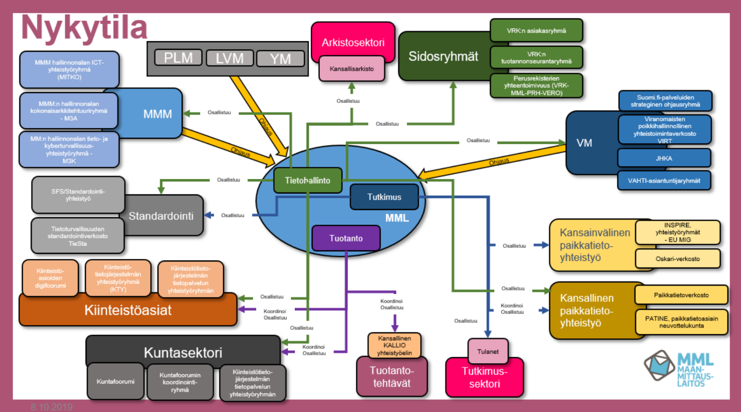
Paljon erilaisia näkemyksiä nykymallista… 1/3

Slide 18
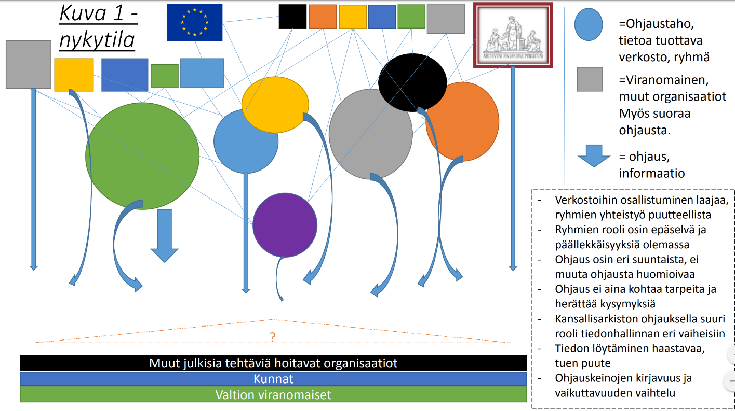
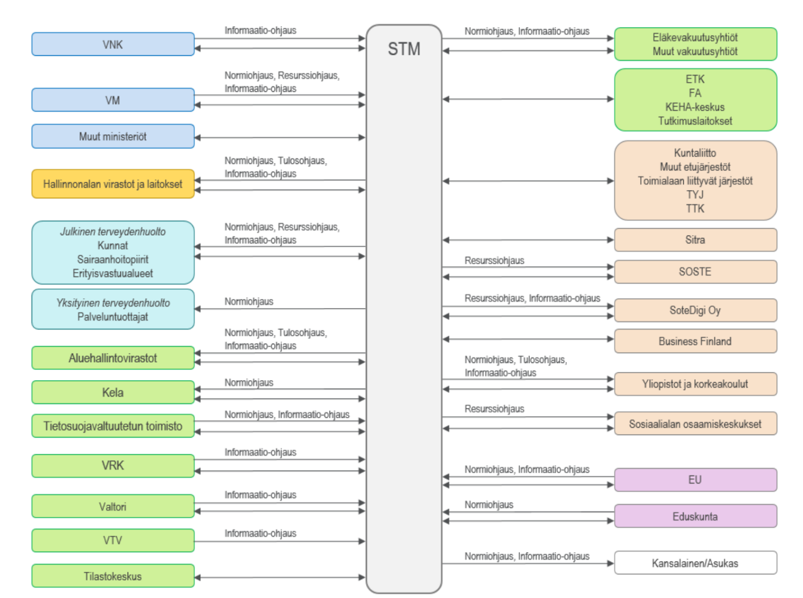
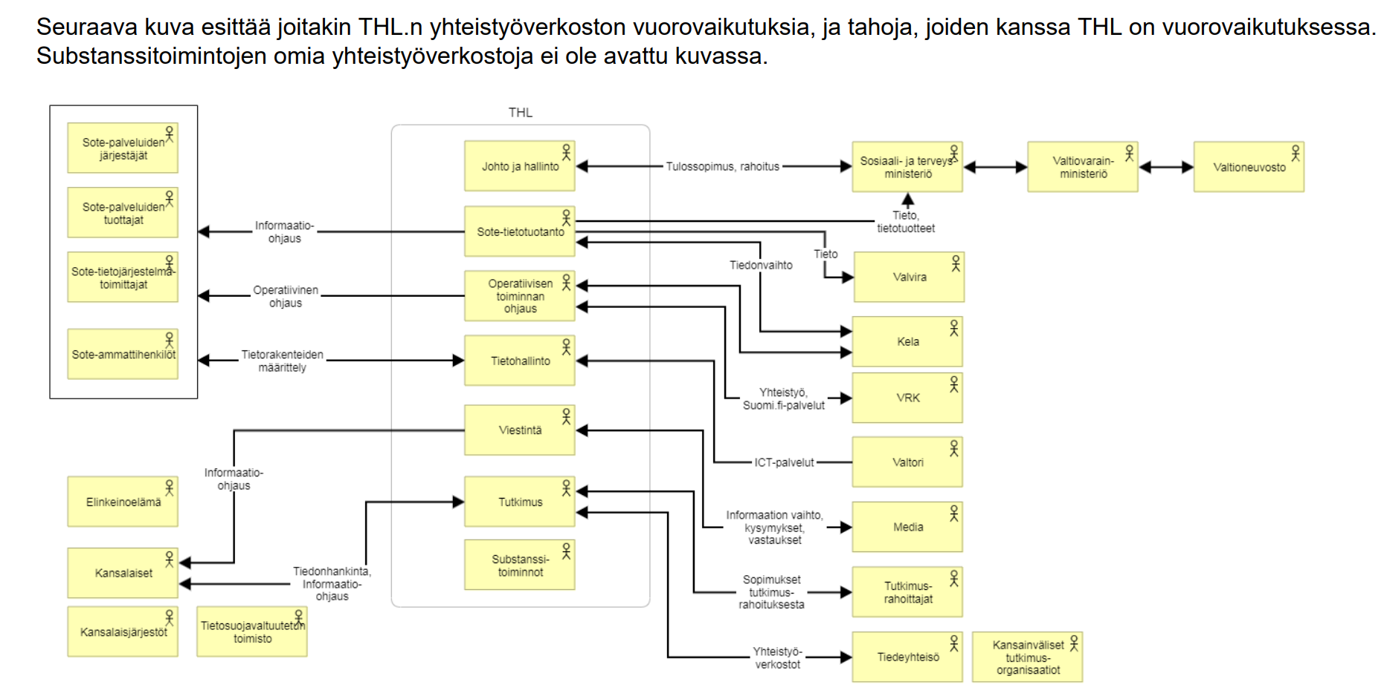
Paljon erilaisia näkemyksiä nykymallista… 2/3

Slide 19
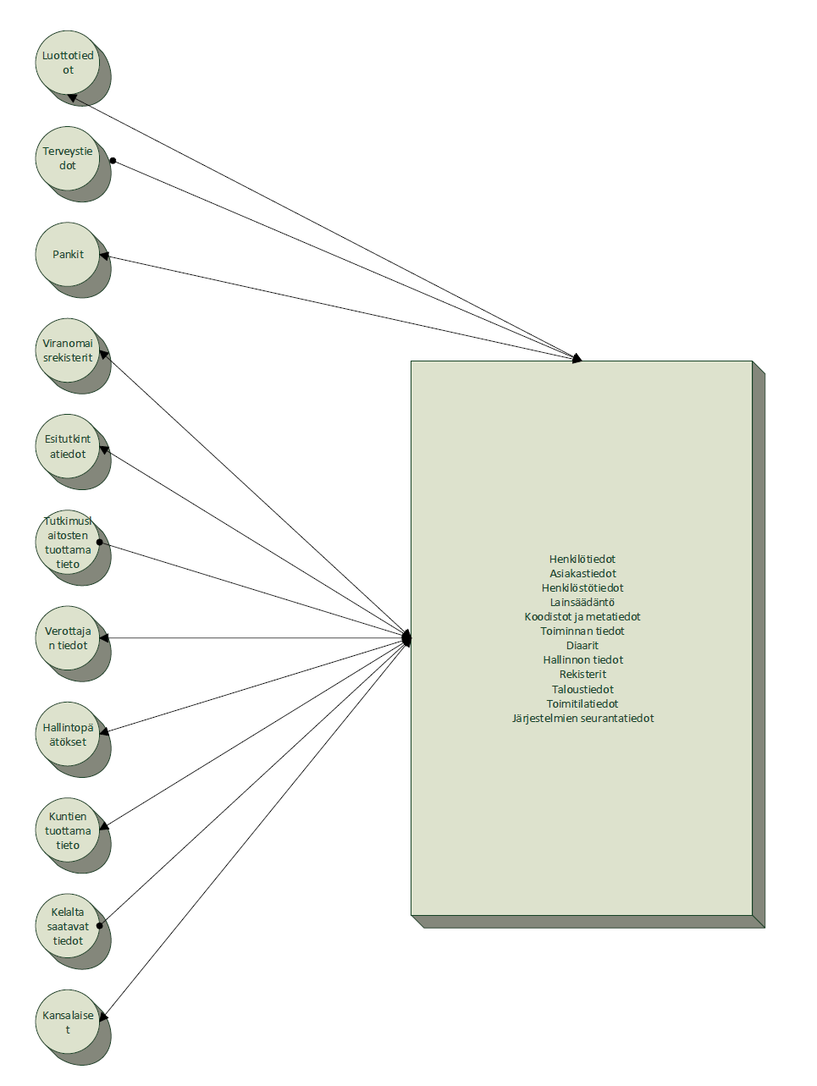
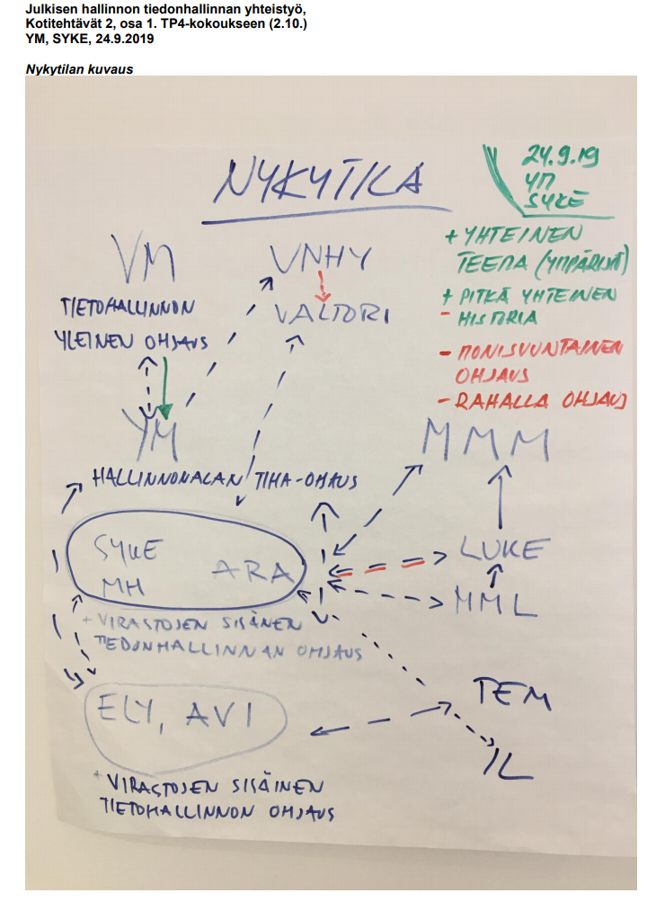
Paljon erilaisia näkemyksiä nykymallista… 3/3

Slide 20
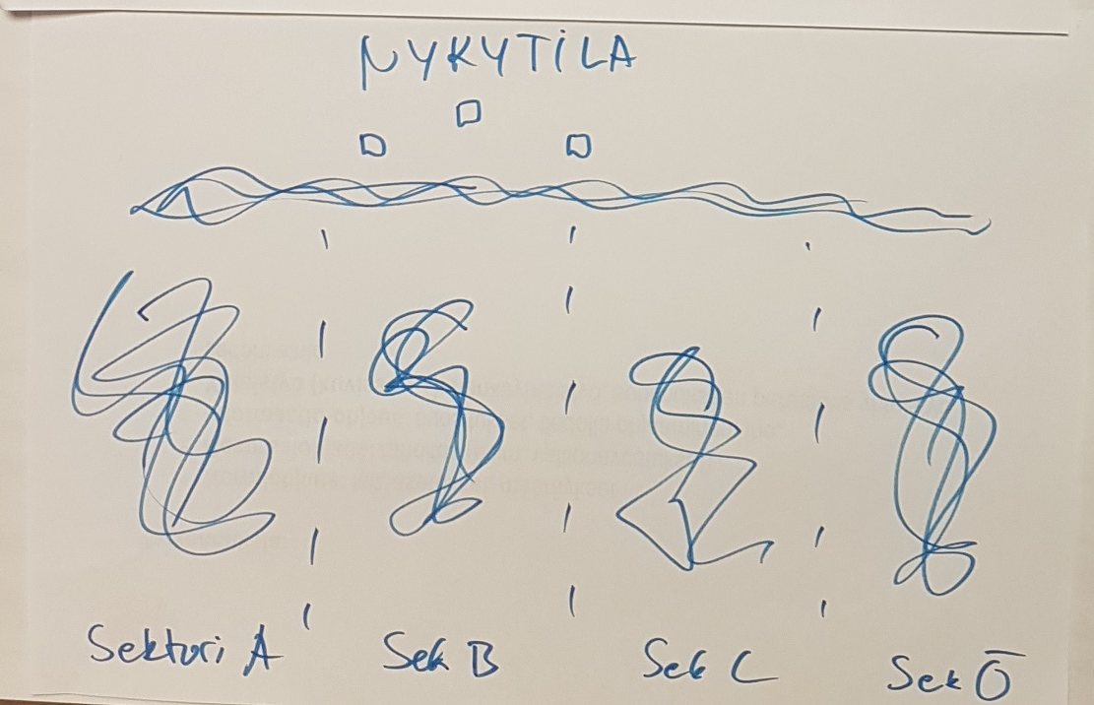
Yhteenveto nykytilasta / Työpaja 2.10.2019
Toimitaan siiloissa > Tarvitaan enemmän sektorirajat ylittävää yhteistyötä
Informaatio-ohjausta tehdään ylätasolla > Tarvitaan vahvempi kytkös käytännön toimintaan
Tiedonhallintaa/informaatio-ohjausta varten perustetut yksiköt (JHKA, Juhta, jne) toimivat liian irrallaan toisistaan ja käytännön toiminnasta > Tarvitaan parempaa yhteistyön johtamista
Informaatio-ohjauksen eri tasot (kansainvälinen, muut maat, EU, julkishallinto, Suomi, yksityiset, järjestöt, toimialat) toimivat liian irrallaan toisistaan > Tarvitaan yhteistyön koordinointia myös tasojen välillä

Slide 21
Yhteenveto tulevaisuuden pohdinnoista / Työpaja 2.10.2019
Yhteistyön tulisi ohjautua asiakaskeskeisesti ja palvelukokonaisuuksittain
Palveluyhteistyön lisäksi huomioitava: tietoalueet, tietoyhteistyö, prosessiyhteistyö, teknologiayhteistyö jne
Palveluiden tuottaminen edellyttää ”ekosysteemejä” tai ”asiakeskeisiä verkostoja”, jotka yhdistävät avoimesti ja luontevalla tavalla julkishallinnon ja yksityisen sektorin toimijat
Ekosysteemin toimintaa ohjaa yhteinen arvontuotto (euroissa ja palveluiden hyödyissä niin asiakkaille kuin systeemiin osallistuville toimijoille)
Osallistuminen ekosysteemeihin on avointa (ei asetuskirjeitä) ja rakenteiden oltava joustavia
Ekosysteemien yhteistoimintaa on mahdollistettava, johdettava ja ohjattava verkostomaisesti
Johtamiseen varattava resursseja: yhteiseen keskusteluun, yhteisiin hankkeisiin, yhteistyöalustan rakentamiseen, koordinointiin ja fasilitointiin, yhteistyökyvyn parantamiseen jne.

Slide 22
Yhteenveto tilanteesta: paljon yhteistyöryhmiä, vähän kokonaiskoordinointia
JUHTA
KUTHANEK
Digitalisaation
johtoryhmä
Tietokeko
Hitko
Mitko
Governance
Digi-
arkeen
Hallinnonalan
tietohallinnon
koordinointi
Kunta-
foorumi
Digikehityksen
koordinaatio
CIO-
verkosto
Sähköisen
tiedonhallinnan
nvk
Inspire
yhteistyö
Neuvottelu-
kunta
Neuvottelu-
kunta
JHKA
Patine
Sote KA
Ryyti
KA
Talous/
HR KA
Paikka-
tieto
verkosto
Konserni-
tiedon
verkosto
Terveys
ja hyvinvointi
KA
Finto
M3A
Tieto-
arkkitehtuuri
ryhmä
Rekvi
VAHTI
Tietoturva
Hallinnonalan
kyberturvallisuus-
ryhmä
M3K
JUDO
VIRT
Hallinnonalan
tietoturvallisuus-
ryhmä
TieSta
HYTE
airo
Digitaalinen
palveluväylä
Kehittäminen
Tulo-
rekisteri
Erillis-
selvitys
Valtion-
avustusten
kehittäminen
Uudistamis-
ryhmä
Sähköisten
palvelujen
selvitys
Kuntatieto
Aurora
AHAA
Neuvottelu-
kunta
SAPA
Palvelujen
ohjaus
Rekisterin
perustamis-
hanke
Neuvottelu-
kunta
Tuotannon
seuranta-
ryhmä
Asiakas
nvk
Neuvottelu-
kunta
Viraston
asiakas-
ryhmä
Kanta
ohjausryhmä
Strateginen
ohjausryhmä

Slide 23
Ehdotuksia yhteistyön rakenteesta, tehtävistä ja toimintatavoista jatkossa

Slide 24
Yhteistyön rakenne: tasojen rooli valmistelussa
Governance
Asiakastarpeet / toiminnan tavoitteet
Governance (hyviä suomenkielisiä vaihtoehtoja otetaan vastaan)
tavoitteiden tarkentaminen ja asettaminen
toiminnan seuranta ja arviointi
Arkkitehtuuri
tavoitteita tukevien toimenpiteiden arviointi
Tilannekuva toiminnan, tiedon, tietovarantojen ja –järjestelmien muodostamasta kokonaisuudesta
KA
Tietoturva
linjausten, ohjeiden ja materiaalien tuottaminen
osaamisen kehittäminen
Tietoturva
Kehittäminen
salkkujen koordinointi ja tasapainotus
kehittämisen toimintamallien ja menettelyiden kehittäminen
Kehittäminen
Palvelujen ohjaus
Palvelujen ja palvelutuotannon koordinointi
jatkuvuuden varmistamista tukeva yhteistyö
Vaikuttavuus / hyöty
Palvelujen
ohjaus

Slide 25
Yhteistyön rakenne: lisää koordinointia tasoittain ja tasojen välillä
Julkisen hallinnon governanssitason yhteistyöryhmä
(asetettu ryhmä & avoimen verkostotyön fasilitointia & tasojen välinen koordinointi)
Asiakastarpeet / toiminnan tavoitteet
Governance
Tasojen välisen kokonaiskuvan fasilitointi
Kunta-
foorumi
Digi-
arkeen
Tietokeko
Neuvottelu-
kunta
Digitalisaation
johtoryhmä
KUTHANEK
Hitko
Mitko
Digikehityksen
koordinaatio
CIO-
verkosto
Hallinnonalan
tietohallinnon
koordinointi
Sähköisen
tiedonhallinnan
nvk
Inspire
yhteistyö
KA
Julkisen hallinnon kokonaisarkkitehtuurin yhteistyöryhmä
(asetettu ryhmä & avoimen verkostotyön fasilitointia)
Finto
Rekvi
Paikka-
tieto
verkosto
Konserni-
tiedon
verkosto
Patine
Talous/
HR KA
M3A
Terveys
ja hyvinvointi
KA
Ryyti
Tieto-
arkkitehtuuri
ryhmä
Sote KA
Tiedonhallinta-
lautakunta
Tietoturva
Julkisen hallinnon tietoturvan yhteistyöryhmä
(asetettu ryhmä & avoimen verkostotyön fasilitointia)
JUDO
TieSta
VIRT
Hallinnonalan
kyberturvallisuus-
ryhmä
M3K
Hallinnonalan
tietoturvallisuus-
ryhmä
Kehittäminen
Erillis-
selvitys
Uudistamis-
ryhmä
Digitaalinen
palveluväylä
Sähköisten
palvelujen
selvitys
Kuntatieto
Tulo-
rekisteri
HYTE
airo
Aurora
Valtion-
avustusten
kehittäminen
Neuvottelu-
kunta
Neuvottelu-
kunta
SAPA
AHAA
Palvelujen
ohjaus
Rekisterin
perustamis-
hanke
Tuotannon
seuranta-
ryhmä
Vaikuttavuus / hyöty
Asiakas
nvk
Neuvottelu-
kunta
Kanta
ohjausryhmä
Strateginen
ohjausryhmä
Viraston
asiakas-
ryhmä

Slide 26
Yhteistyön/yhteistyöryhmän tavoitteet, tehtävät ja toimintatavat
Yhteistyön tavoite ja rooli
Yhteistyön tuotokset
Yhteistyön välineet ja toimintatavat
Tavoitteena on yhteistyön ja yhteentoimivuuden kehittäminen:
Avoimuuden edistäminen yhteistyössä (ottaen erikseen huomioon sisäistä turvallisuutta koskevat asiat, jotka eivät voi olla avoimia)
Yhteentoimivuuden varmistaminen tuottamalla tai valmistelemalla linjauksia ja ratkaisuja
Yhteenvoimivuuteen liittyvien tarpeiden kokoaminen toimijoilta
Yhteentoimivuuteen liittyvien ehdotusten, linjausten ja päätösten valmistelu
Linjausten valmisteleminen/tekeminen tietoalueittain tuotettavista yhteisistä tiedonhallinnan palveluista
Antaa toimeksi tietoalueille toteuttaa yhteistä palvelutuotantoa (?)
Seuraa yhteistoimivuuden tilannetta
Työskentelyn perusta ja keskeinen tuotos on yhteinen tilannekuva/kokonaiskuva ja yhteinen visio/tavoitetila, jonka perusteella jokainen tehdä päätöksiä ja toimia yhteiseen suuntaan
Rakennetaan huomioiden seuranta, ennakointi ja tulevan visiointi (painopiste ennakoinnissa ja valmistelutyössä, ei seurannassa)
Muodostetaan lähtien asiakkaiden tarpeista ja palveluekosysteemien muodostamista kokonaisuuksista
Muodostetaan lähtien myös toimijoiden (valtio, virastot, kunnat) lakisääteisistä tehtävistä ja toiminnallisista tarpeista
Kytketään poliittiseen päätöksentekoon ja hallitusohjelman muodostamiseen.
Esim. tietopolitiikka
Yhteistyön vahvistaminen toiminnan suunnittelu- ja toteutusprosessin eri vaiheissa
Jatkuva yhteinen visio- ja tavoitesuunnitteluprosessi, jossa muodostetaan yhteisiä painotuksia
Vuosikellon hahmottaminen yhdessä (hallitusohjelman, tts, toimialojen ja yhteistyöryhmien vuosikellojen yhteensovittaminen)
Hankeideoiden jakaminen ja kokoaminen
Hankkeiden ja kehittämisohjelmien kokonaisohjaus fasilitoidusti
Vaikka jokainen vastaakin omasta kehittämistyöstään, hankkeiden kokonaisohjaukseen osallistuminen voisi olla edellytys hankerahoituksen saamiselle
Hankkeiden ja kehittyvän palvelutoiminnan kustannusvaikutusten ennakointi ja seuranta yhdessä
Vaikuttavuuden arvioinnin perusteiden tuottaminen
Toiminta on siiloja purkavaa
Toimialojen ja virastojen välisen yhteistyön rakentaminen tietoalueiden, ilmiöiden, palveluekosysteemien ja asiakastarpeiden mukaisesti.
Tehtävänä tuoda kaikkien toimijoiden näkökulmat yhteen varmistaen, että mukana yhteistyössä ovat valtionhallinnon toimijat, kunnat ja aluetoimijat sekä julkinen hallinto kokonaisuutena
Eri tasoilla (GOV, KA, kehittäminen, palvelutoiminta) toimivien asetettujen yhteistyöryhmien keskinäisen yhteistyön vahvistaminen (toiminnan kerroksellisuus)
Valmistelutyö tietoalueiden, ilmiöiden, palveluekosysteemien ja asiakastarpeiden mukaisissa asiantuntijaryhmissä
Valmistelutyön tuotokset viedään kokoavaan käsittelyyn
Osallistuu hallitusohjelman valmisteluun ja toteutukseen jatkuvasti
Yhteistyön koordinointi, arviointi ja kehittäminen
Toiminta varmistaa osaamisen kehittymisen: osaamispartiot, komiteat, verkostot
Palveluntuotantoon ja kehittämistyöhön liittyvän substanssiosaamisen levittäminen (esim. jalkautuvien osaamispartioiden organisointi)
Poliittisen päätöksenteon ja virastojen suunnittelutyön yhteisen kokonaiskuvan rakentaminen (esim. fasilitoitu komiteatyöskentely tai dialoginen neuvottelukunta)
Mahdollistaa verkostoitumisen ja oppimisympäristöt, jotka ovat avoimia kaikille toimijoille (ml. yritykset, asiakkaat, yhteistyökumppanit)
Työskentelyllä on koordinoija
Työskentelyllä on selkeä vuosikello ja ennakoitu aikataulutus
Fasilitoidaan keskusteluja ja työpajoja
Organisoidaan osaamispartiot tukemaan päätöksentekoa ja palveluntuotantoa
Yhteistyön/yhteistyöryhmän toimivuutta ja vaikuttavuutta arvioidaan ja uudistetaan jatkuvasti

Slide 27
Ratkaistavia erityiskysymyksiä
Tarvitaan avointa yhteistyötä ja tiedonvaihtoa – mutta toiminnassa huomioitava myös turvallisuuteen liittyvä toiminta, joka ei voi olla kaikilta osin avointa
Onko yksi vai useampi yhteistyöryhmä?
Tavoitteena toiminnan selkeys, mutta kaikkea ei voi selkiyttää toiminnan kompleksisuudesta johtuen
Ryhmillä oltava riittävä mandaatti ja toimintamahdollisuudet (osallistujajoukon vahvuus, kattavuus)
Yhteistyötä ei pidä rajata vain tiettyyn hallinnonalaan. Pyritään kohti kokonaisvaltaista yhteistyötä huomioiden:
Valtionhallinnon sisäinen yhteistyö
Valtionhallinnon ja kuntien välinen yhteistyö
Julkinen hallinto laajemmin
Ministeriöt – virastot

Slide 28
Yhteistä työskentelyä (klo 9.30-11.00) TP4 kokous 10.12.2019

Slide 29
Työskentelytapa 09.30-11.00
Learning café, 10 min/pöytä, esittelijä pysyy, muut kiertävät
Klo 9.30-10.00 ensimmäiset kolme pöytää á 10 min
Tauko klo 10.00-10.15
Klo 10.15-10.45 toiset kolme pöytää á 10 min
Klo 10.45-11.00 purku: pöytien tulosten esittelyt 2 min/pöytä
Kuusi teemaa:
Yhteistyörakenteiden tasojen kuvaus (Gov, Ka, Titu, Keh, Po)
Tavoitteiden ja tehtävien täsmentäminen (Gov, Ka, Titu)
Kokonaiskuvan sisällön täsmentäminen (Gov, Ka, Titu)
Toimielinten täsmentäminen (valt, kunnat, julk, verkostot)
Toimielinten ja verkostojen vuosikellojen yhteensovittaminen
Miten yhteistyörakenteiden ja toimintatapojen kehittäminen etenee v. 2020?

Slide 30
Työskentelytapa 09.30-11.00 / Vaihtoehtoinen
Learning café, 15 min/pöytä, esittelijä pysyy, muut kiertävät
Klo 9.30-10.00 ensimmäiset kaksi pöytää á 15 min
Tauko klo 10.00-10.15
Klo 10.15-10.45 toiset kaksi pöytää á 15 min
Klo 10.45-11.00 purku: pöytien tulosten esittelyt 3 min/pöytä
Neljä teemaa:
Yhteistyörakenteiden tasojen kuvaus (Gov, Ka, Titu, Keh, Po)
Tavoitteiden ja tehtävien täsmentäminen (Gov, Ka, Titu)
Kokonaiskuvan sisällön täsmentäminen (Gov, Ka, Titu)
4. & 5. Toimielinten täsmentäminen (valt, kunnat, julk, verkostot) ja vuosikellojen yhteensovittaminen
Jätetään loppukeskusteluun: Miten yhteistyörakenteiden ja toimintatapojen kehittäminen etenee v. 2020?

Slide 31
Pöytä 1. Yhteistyörakenteiden tasojen kuvaus (Gov, Ka, Titu, Keh, Po)
Riittääkö kokonaiskuvaa koordinoiva yhteistyörakenne Gov-tasolla? Vai tarvitaanko myös muilla tasoilla (Ka, Titu) koordinoiva yhteistyörakenne?
Mitä Gov-tason yhteistyöryhmä tekee ja mitä jää muille tasoille?
Miten tämä rakenne tulisi sanoittaa säädöstekstissä tai muutoin ohjeistuksessa?

Slide 32
Yhteistyön rakenne: lisää koordinointia tasoittain ja tasojen välillä
Julkisen hallinnon governanssitason yhteistyöryhmä
(asetettu ryhmä & avoimen verkostotyön fasilitointia & tasojen välinen koordinointi)
Asiakastarpeet / toiminnan tavoitteet
Governance
Tasojen välisen kokonaiskuvan fasilitointi
Kunta-
foorumi
Digi-
arkeen
Tietokeko
Neuvottelu-
kunta
Digitalisaation
johtoryhmä
KUTHANEK
Hitko
Mitko
Digikehityksen
koordinaatio
CIO-
verkosto
Hallinnonalan
tietohallinnon
koordinointi
Sähköisen
tiedonhallinnan
nvk
Inspire
yhteistyö
KA
Julkisen hallinnon kokonaisarkkitehtuurin yhteistyöryhmä
(asetettu ryhmä & avoimen verkostotyön fasilitointia)
Finto
Rekvi
Paikka-
tieto
verkosto
Konserni-
tiedon
verkosto
Patine
Talous/
HR KA
M3A
Terveys
ja hyvinvointi
KA
Ryyti
Tieto-
arkkitehtuuri
ryhmä
Sote KA
Tiedonhallinta-
lautakunta
Tietoturva
Julkisen hallinnon tietoturvan yhteistyöryhmä
(asetettu ryhmä & avoimen verkostotyön fasilitointia)
JUDO
TieSta
VIRT
Hallinnonalan
kyberturvallisuus-
ryhmä
M3K
Hallinnonalan
tietoturvallisuus-
ryhmä
Kehittäminen
Erillis-
selvitys
Uudistamis-
ryhmä
Digitaalinen
palveluväylä
Sähköisten
palvelujen
selvitys
Kuntatieto
Tulo-
rekisteri
HYTE
airo
Aurora
Valtion-
avustusten
kehittäminen
Neuvottelu-
kunta
Neuvottelu-
kunta
SAPA
AHAA
Palvelujen
ohjaus
Rekisterin
perustamis-
hanke
Tuotannon
seuranta-
ryhmä
Vaikuttavuus / hyöty
Asiakas
nvk
Neuvottelu-
kunta
Kanta
ohjausryhmä
Strateginen
ohjausryhmä
Viraston
asiakas-
ryhmä

Slide 33
Pöytä 2. Tavoitteiden ja tehtävien täsmentäminen (Gov, Ka, Titu)
Ovatko oheiset Gov-tason yhteistyöryhmän tavoitteiden, tehtävien ym. kuvaukset ok?
Mitä muutettavaa, toisin kirjattavaa tai poistettavaa?
Ovatko nämä kaikki Gov-tason tavoitteita ja tehtäviä? Voiko jotain karsia tai siirtää muille tasoille (Ka, Titu, muut?)
Mitkä olisivat vastaavat Ka- ja Titu- tason tavoitteet ja tehtävät, jos Ka- ja Titu-tason ryhmät ovat erikseen?

Slide 34
Yhteistyön/yhteistyöryhmän tavoitteet, tehtävät ja toimintatavat
Yhteistyön tavoite ja rooli
Yhteistyön tuotokset
Yhteistyön välineet ja toimintatavat
Tavoitteena on yhteistyön ja yhteentoimivuuden kehittäminen:
Avoimuuden edistäminen yhteistyössä (ottaen erikseen huomioon sisäistä turvallisuutta koskevat asiat, jotka eivät voi olla avoimia)
Yhteentoimivuuden varmistaminen tuottamalla tai valmistelemalla linjauksia ja ratkaisuja
Yhteenvoimivuuteen liittyvien tarpeiden kokoaminen toimijoilta
Yhteentoimivuuteen liittyvien ehdotusten, linjausten ja päätösten valmistelu
Linjausten valmisteleminen/tekeminen tietoalueittain tuotettavista yhteisistä tiedonhallinnan palveluista
Antaa toimeksi tietoalueille toteuttaa yhteistä palvelutuotantoa (?)
Seuraa yhteistoimivuuden tilannetta
Työskentelyn perusta ja keskeinen tuotos on yhteinen tilannekuva/kokonaiskuva ja yhteinen visio/tavoitetila, jonka perusteella jokainen tehdä päätöksiä ja toimia yhteiseen suuntaan
Rakennetaan huomioiden seuranta, ennakointi ja tulevan visiointi (painopiste ennakoinnissa ja valmistelutyössä, ei seurannassa)
Muodostetaan lähtien asiakkaiden tarpeista ja palveluekosysteemien muodostamista kokonaisuuksista
Muodostetaan lähtien myös toimijoiden (valtio, virastot, kunnat) lakisääteisistä tehtävistä ja toiminnallisista tarpeista
Kytketään poliittiseen päätöksentekoon ja hallitusohjelman muodostamiseen.
Esim. tietopolitiikka
Yhteistyön vahvistaminen toiminnan suunnittelu- ja toteutusprosessin eri vaiheissa
Jatkuva yhteinen visio- ja tavoitesuunnitteluprosessi, jossa muodostetaan yhteisiä painotuksia
Vuosikellon hahmottaminen yhdessä (hallitusohjelman, tts, toimialojen ja yhteistyöryhmien vuosikellojen yhteensovittaminen)
Hankeideoiden jakaminen ja kokoaminen
Hankkeiden ja kehittämisohjelmien kokonaisohjaus fasilitoidusti
Vaikka jokainen vastaakin omasta kehittämistyöstään, hankkeiden kokonaisohjaukseen osallistuminen voisi olla edellytys hankerahoituksen saamiselle
Hankkeiden ja kehittyvän palvelutoiminnan kustannusvaikutusten ennakointi ja seuranta yhdessä
Vaikuttavuuden arvioinnin perusteiden tuottaminen
Toiminta on siiloja purkavaa
Toimialojen ja virastojen välisen yhteistyön rakentaminen tietoalueiden, ilmiöiden, palveluekosysteemien ja asiakastarpeiden mukaisesti.
Tehtävänä tuoda kaikkien toimijoiden näkökulmat yhteen varmistaen, että mukana yhteistyössä ovat valtionhallinnon toimijat, kunnat ja aluetoimijat sekä julkinen hallinto kokonaisuutena
Eri tasoilla (GOV, KA, kehittäminen, palvelutoiminta) toimivien asetettujen yhteistyöryhmien keskinäisen yhteistyön vahvistaminen (toiminnan kerroksellisuus)
Valmistelutyö tietoalueiden, ilmiöiden, palveluekosysteemien ja asiakastarpeiden mukaisissa asiantuntijaryhmissä
Valmistelutyön tuotokset viedään kokoavaan käsittelyyn
Osallistuu hallitusohjelman valmisteluun ja toteutukseen jatkuvasti
Yhteistyön koordinointi, arviointi ja kehittäminen
Toiminta varmistaa osaamisen kehittymisen: osaamispartiot, komiteat, verkostot
Palveluntuotantoon ja kehittämistyöhön liittyvän substanssiosaamisen levittäminen (esim. jalkautuvien osaamispartioiden organisointi)
Poliittisen päätöksenteon ja virastojen suunnittelutyön yhteisen kokonaiskuvan rakentaminen (esim. fasilitoitu komiteatyöskentely tai dialoginen neuvottelukunta)
Mahdollistaa verkostoitumisen ja oppimisympäristöt, jotka ovat avoimia kaikille toimijoille (ml. yritykset, asiakkaat, yhteistyökumppanit)
Työskentelyllä on koordinoija
Työskentelyllä on selkeä vuosikello ja ennakoitu aikataulutus
Fasilitoidaan keskusteluja ja työpajoja
Organisoidaan osaamispartiot tukemaan päätöksentekoa ja palveluntuotantoa
Yhteistyön/yhteistyöryhmän toimivuutta ja vaikuttavuutta arvioidaan ja uudistetaan jatkuvasti

Slide 35
Pöytä 3. Kokonaiskuvan sisällön täsmentäminen (Gov, Ka, Titu)
Mitä tarkoitetaan ”kokonaiskuvalla”, ”tilannekuvalla” tai ”tavoitetilalla” käytännössä?
Mitä tämä tarkoittaa yhteistyöryhmän tuotoksena?
Miten tämä kokonaiskuva tulisi sanoittaa säädöstekstissä tai muutoin ohjeistuksena tulevalle yhteistyöryhmälle?

Slide 36
Pöytä 4. Toimielinten täsmentäminen (valt, kunnat, julk, verkostot)
Minkälainen toimielin tai toimielinten kokonaisuus tulisi muodostaa?
Yksi vai useampia erilaisia ryhmiä?
Ks. oheinen ehdotus: voisiko toimia?
Miten nämä toimielimet tulisi sanoittaa säädöstekstissä tai muutoin ohjeistuksessa?

Slide 37
Yhteistyöryhmä: toimisiko esimerkiksi näin?
Neuvottelukunta:
Asetettu: mukana valtio, kuntasektori, julkinen hallinto
Tehtävänä koordinoida kokonaiskuvan muodostumista (Gov, Titu, KA) sekä muut asetetut tehtävät
Järjestää ja fasilitoi tarpeen mukaisia teemaryhmiä, jaostoja, tapaamisia ja verkostoja
Sihteeristö:
Asetettu: VM vastaa ja toteuttaa yhteistyössä muiden kanssa
Tukee neuvottelukunnan työtä
Kokonaiskuvaryhmät (Gov, Titu, Ka)
Avoimesti toimivia kutsuttuja työryhmiä
Tuottavat jatkuvasti tarpeenmukaista kokonaiskuvaa
Teemaryhmät, -tapaamiset ja -verkostot
Tarpeen mukaan kutsuttuja ja/tai avoimesti toimivia verkostomaisia ryhmiä
Kokonaiskuva
-ryhmä (Gov)
Teema-
tapaaminen
Teema-
tapaaminen
Teema-
ryhmä
Teema-
ryhmä
Neuvottelukunta
(valtio, kunnat, julk)
Teema-
verkosto
Teema-
verkosto
Sihteeristö
(VM + muut)
Kokonaiskuva
-ryhmä (Ka)
Kokonaiskuva
-ryhmä (Titu)
Teema-
tapaaminen
Teema-
verkosto
Teema-
ryhmä

Slide 38
Tarvitaanko lisäksi valtion sisäinen yhteistyöryhmä sekä valtion ja kuntien välinen yhteistyöryhmä?
Ekosysteemit (palveluiden ja kehittämisen todellisuus)
Kokonaiskuva
-ryhmä (Gov)
Valtion
ja kuntien välinen
yhteistyöryhmä
Teema-
tapaaminen
Teema-
tapaaminen
Kunnat
Teema-
ryhmä
Teema-
ryhmä
Neuvottelukunta
(valtio, kunnat, julk)
Teema-
verkosto
Valtionhallinto
Sihteeristö
(VM + muut)
Valtion- hallinnon sisäinen yhteistyöryhmä
Kokonaiskuva
-ryhmä (Titu)
Teema-
tapaaminen
Kokonaiskuva
-ryhmä (Ka)
Teema-
ryhmä

Slide 39
Pöytä 5. Toimielinten ja verkostojen vuosikellojen yhteensovittaminen
Miten käytännössä sovitetaan yhteen erilaiset suunnittelun ja toiminnan vuosikellot niin, että verkostotyö tukee käytännön päätöksentekoa ja toimintaa (jotka ovat toimivaltaisten viranomaisten vastuulla)?
Miten yhteensovittaminen ajoitetaan konkreettisesti pitkän aikavälin (4+ vuotta), keskipitkän aikavälin (2-4 vuotta) ja lyhyen aikavälin (1-2 vuotta) toiminnassa?
Miten tämä sovittaminen tulisi sanoittaa säädöstekstissä tai muutoin ohjeistuksessa?

Slide 40
Vuosikellojen yhteensovittaminen
Teema-
tapaaminen
Kokonaiskuva
-ryhmä (Gov)
Teema-
tapaaminen
Kunnat
Kokonaiskuva
-ryhmä (Gov)
Teema-
tapaaminen
Kokonaiskuva
-ryhmä (Gov)
Teema-
tapaaminen
Kunnat
Teema-
tapaaminen
Teema-
tapaaminen
Kunnat
Teema-
ryhmä
Teema-
ryhmä
Teema-
ryhmä
Teema-
ryhmä
Teema-
ryhmä
Neuvottelukunta
(valtio, kunnat, julk)
Valtionhallinto
Teema-
ryhmä
Valtionhallinto
Neuvottelukunta
(valtio, kunnat, julk)
Valtionhallinto
Teema-
verkosto
Teema-
verkosto
Neuvottelukunta
(valtio, kunnat, julk)
Teema-
verkosto
Teema-
verkosto
Sihteeristö
(VM + muut)
Valtion- hallinnon sisäinen yhteistyöryhmä
Teema-
verkosto
Teema-
verkosto
Sihteeristö
(VM + muut)
Valtion- hallinnon sisäinen yhteistyöryhmä
Kokonaiskuva
-ryhmä (Ka)
Sihteeristö
(VM + muut)
Valtion- hallinnon sisäinen yhteistyöryhmä
Kokonaiskuva
-ryhmä (Ka)
Kokonaiskuva
-ryhmä (Titu)
Kokonaiskuva
-ryhmä (Titu)
Kokonaiskuva
-ryhmä (Ka)
Kokonaiskuva
-ryhmä (Titu)
Teema-
tapaaminen
Teema-
ryhmä
Teema-
verkosto
Teema-
tapaaminen
Teema-
verkosto
Teema-
tapaaminen
Teema-
ryhmä
Teema-
verkosto
Teema-
ryhmä
Verkostotyö: kokonaiskuva ja yhteinen suunta
Päätökset ja toiminta toimivaltaisten viranomaisten toimena
Verkostotyö: kokonaiskuva ja yhteinen suunta
Päätökset ja toiminta toimivaltaisten viranomaisten toimena
Verkostotyö: kokonaiskuva ja yhteinen suunta
Jne
Aika

Slide 41
Pöytä 6. Miten yhteistyörakenteiden ja toimintatapojen kehittäminen etenee v. 2020?
Miten toimeenpano etenee? Mitkä askeleet ensimmäisiä, mitä sitten?
Konkretiaa: kevään 2020 kokousajat ja alustavat aiheet kokouksille?

Slide 42
Informaatio-ohjauksen tilannekatsaus (P4 B-ryhmä) (klo 11.00-11.30) Tommi Oikarinen alustaa

Slide 43
Julkisen hallinnon tiedonhallinnan yhteistyön ja informaatio-ohjauksen valmisteluryhmän (VM037:00/2019) tehtävät
Informaatio-ohjaus
Analysoida olemassa olevat tiedonhallinnan, tietohallinnon ja tietoturvallisuuden ohjausinformaatiota tuottavat järjestelyt ja tehtävät sekä näiden väliset suhteet
Valmistella ohjausinformaation jäsennys (linjaukset, periaatteet, suositukset tms.)
Laatia ehdotus tiedonhallinnan ohjauksessa tarvittavan informaation tuotantoprosessista ja hallintarakenteesta (tiedonhallintalautakunta, linjaukset ym.)
Valmistella suunnitelma ehdotetun tuotantoprosessin ja hallintarakenteen käyttöönotosta
Laatia kesällä 2019 annettavan hallitusohjelman pohjalta ehdotus seuraavan neljän vuoden aikana toteuttavan informaation painopistealueista
Käsitellä valmisteilla olevat JHS-suositusten hankesuunnitelmat ja suositusluonnokset
Työtä pyritään jatkamaan ensi vuoden puolella (tällä hetkellä valmisteluresursseja on jouduttu suuntaamaan toisaalle)
➔
Työryhmän käynnistys
Tavoitteet ja työsuunnitelma
6/2019
01
Nykytilan analysointi
Olemassa olevat suositusjärjestelmät
02
Informaation painopisteet
Suositusten käyttötarkoitus
1/2020
03
Tuotantoprosessit
Vaihtoehtoiset valmistelutavat
04
Tuotannon organisointi
Tehtävät, roolit ja välineet
05
Prosessin käyttöönotto
Resursointi ja asettaminen
6/2020
✓
Työryhmän päättäminen
Toteutuksen arviointi

Slide 44
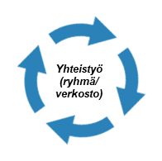
Ehdotus tiedonhallinnan ohjauksessa tarvittavan informaation hallinnasta
Linjaus
Hyvä käytäntö
Eritelmä
Tavoitteet
s
Toimenpiteet
s
s
Tarpeet
Tiedonhallinta
s
s
Asiakkaat
s
Kehittäminen
s
s
s
Palvelutuotanto
s
s
s
Tavoitteena muodostaa prosessi, joka muodostaisi informaation hyödyntäjän kannalta yhdenmukaisen kokonaisuuden
➔ eri viranomaisten valmistelun koordinointi ja informaation yhdenmukaiset julkaisu-/viestintätavat
Informaatio kytkeytyminen selkeästi tavoitteeseen ja/tai linjaukseen, jota sillä tuetaan
Olemassa olevan informaation ja suositusten sekä niitä kehittävien toimintojen kytkeminen toisiinsa

Slide 45
Informaation hallintaprosessi (vaihtoehdot)
Ohjaus
Toteutusvaihtoehdot
Keskitetty
Keskitetty julkaisu
Keskitetty tarpeiden vastaanotto
Hajautettu
Vaihtoehtojen analysointi
Tarpeiden ja syötteiden vastaanotto ja analysointi
Informaation valmistelu
Informaation julkaisu / hyödynnettäväksi saattaminen
Valmistelun ohjaus
A
B
Syötteet
Asiakkaat
C
D
Vastaanotto
Valmistelu
Julkaisu
Tuotantoa
Mitä jatkossa kannattaa tehdä yhteisenä ja mitä ei?
Mitä yhteistyötä yhteinen tekeminen vaatisi? ➔ linkitys yhteistyörakenteisiin

Slide 46
Seuraavat askelmat (vuodenvaihteen jälkeen)
Suositusten hallinta- ja tuotantoprosessien sekä valmistelun organisoinnin suunnittelu
Ehdotuksen käyttöönoton suunnittelu
Viranomaisten ylläpitovastuulle siirrettäviin suosituksiin liittyvät käytännön menettelyt
Miten nykyiset suositukset säilytetään hyödyntäjien saatavilla
Yhteisesti suunnitellun toimintamallin käyttöönotto informaatiota / suosituksia tuottavissa viranomaisissa

Slide 47
Valmisteluryhmän kokous 5.11.2019
Käsiteltiin läpi voimassa olevat JHS-suositukset, jotka luokiteltiin suosituksiin, jotka:
voidaan lakkauttaa
kohdennetaan vastuuviranomaiselle
Tiedonhallintalautakunta
Valtiovarainministeriö
Kansallisarkisto
Maanmittauslaitos
Ympäristöministeriö
Tilastokeskus
Väylävirasto
Työryhmän käsittelyn perusteella on valtiovarainministeriöissä laadittu ehdotus JUHTA:lle JHS-suositusten jatkokäsittelystä sekä valmistelun etenemisestä

Slide 48
JUHTA:n kokous 3.12.2019
Päätösesitys 1
Ehdotetaan voimassa olevista JHS-suosituksista vanhentuneet ja hankalasti ylläpidettävät lakkautettavaksi ja muut siirrettäväksi suositusten sisällöstä vastaaville viranomaisille
Suositusten siirtämisen aikataulu ja menettelyt sovitaan erikseen asianosaisen viranomaisen ja valtiovarainministeriön kesken
Ehdotus vastaanottavista viranomaisista seuraavalla dialla
Perustelut:
Suositukset ovat vanhentuneet (JHS 106, JHS 136, JHS 146, JHS 155, JHS 157, JHS 164, JHS 167, JHS 168, JHS 171 – 174, JHS 175)
Suositukselle ei ole tarvetta nykyisessä muodossa (JHS 133, JHS 159, JHS 161)
Suosituksen ylläpito on liian haastavaa suhteessa vaatimuksiin (JHS 160, JHS 171 – 174, JHS 182)
JUHTA:n päätös
Esityksen mukainen

Slide 49
JHS-suositusten ryhmittely
Viranomaisille siirrettävät suositukset
Valtiovarainministeriö
Valtiovarainministeriö / KAO
Tiedonhallintalautakunta
JHS 166 JIT 2015
JHS 169 Avoimen lähdekoodin käyttö
JHS 170 Julkishallinnon XML-skeemat
JHS 175 Julkisen hallinnon sanastotyö
JHS 181 Standardisalkku
JHS 183 Julkisen hallinnon palvelujen tietomalli ja ryhmittely verkkopalveluissa
JHS 189 Avoimen tietoaineiston käyttölupa
JHS 195 Toimipaikkakäsite
JHS 212 ICT-palvelujen palvelutasonhallinta (SLM)
JHS 192 Kuntien ja kuntayhtymien tililuettelo
JHS 194 Kuntien ja kuntayhtymien XBRL-taksonomia
JHS 199 Kuntien talousarvio ja –suunnitelma
JHS 200 Kuntien palveluluokitus
JHS 203 Kuntien kustannuslaskenta
JHS 204 Maakuntien kustannuslaskenta
JHS 205 Kuntien taloustietojen raportointi
JHS 206 Maakuntien palvelu-luokitus
JHS 207 Maakuntien tililuettelo
JHS 208 Maakuntien talousarvio ja –suunnitelma
JHS 209 Maakuntien taloustietojen raportointi
JHS 143 Asiakirjojen kuvailun ja hallinnan metatiedot
JHS 152 Prosessien kuvaaminen
JHS 156 Asiakirjojen ja tietojen rekisteröinti sähköisen asioinnin ja asiankäsittelyn tiedon-hallinnassa
JHS 176 Sähköisten asiakirjallisten tietojen käsittely, hallinta ja säilyttäminen
JHS 179 Kokonaisarkkitehtuurin suunnittelu ja kehittäminen
JHS 198 Kokonaisarkkitehtuurin peruskuvaukset
JHS 201 Rekisteritiedon metatiedot
Lakkautettavat suositukset
JHS 106 Postiosoite
JHS 133 Hakemistotiedot ja niiden ylläpito
JHS 136 Menettelytavat JHS-työssä
JHS 146 Julkisuuslain mukainen tietojärjestelmäseloste
JHS 155 Verkkolaskujen käyttö
JHS 157 Asiakaspäätteet julkishallinnossa
JHS 159 ISO OID-yksilöintitunnuksen
JHS 160 Paikkatiedon laadunhallinta
JHS 161 Sähköpostiosoitteet
JHS 164 VETUMA
JHS 167 Neuvottelumenettely ICT-hankinnoissa
JHS 168 Videoneuvottelun käyttö
JHS 171 Kehittämiskohteiden tunnistaminen
JHS 172 Esiselvitys
JHS 173 Vaatimusmäärittely
JHS 174 ICT-palvelujen palvelutasoluokitus
JHS 182 Laadunvarmistus
Maanmittauslaitos
JHS 158 Paikkatietoaineistojen ja -palveluiden metatiedot
JHS 162 Paikkatietojen mallintaminen
JHS 163 Suomen korkeusjärjestelmä N2000
JHS 177 Paikkatietotuotteen määrittely
JHS 180 Paikkatiedon sisältöpalvelut
JHS 184 Kiintopistemittaus EUREF-FIN
JHS 193 Paikkatiedon yksilöivät tunnukset
JHS 196 EUREF-FIN -järjestelmän mukaiset koordinaatit Suomessa
JHS 197 EUREF-FIN -koordinaattijärjestelmät, niihin liittyvät muunnokset ja karttalehtijako
JHS 210 Paikkatiedon käsitemalli ja geometria
Kansallisarkisto
Ympäristöministeriö
JHS 191 Tiedonohjaussuunnitelma (arkistointia koskevilta osin)
JHS 135 Kaavojen, tonttijakojen ja rakennuskieltojen ominaisuustiedot
JHS 185 Asemakaavan pohjakartan laatiminen
JHS 202 Kansalaishavainnot
JHS 211 Kuntien teknisen ja ympäristötoimen sisältöpalvelut
Tilastokeskus
JHS 186 Luokitussuositusten koontisuositus
JHS 187 Tunnussuositusten koontisuositus
Väylävirasto
JHS 188 Kansallisen tie- ja katuverkosto-aineiston ylläpito ja ylläpitotietojen dokumentointi

Slide 50
JUHTA:n kokous 3.12.2019
Päätösesitys 2
Vuoden 2020 alusta eteenpäin ei aloiteta uusien JHS-suositusten valmistelua, eikä voimassa olevien suositusten ylläpitämiseksi käynnistetä uusia toimenpiteitä.
Perustelut:
Tietohallintolain kumoutuessa, ei Julkisen hallinnon tietohallinnon neuvottelukunnalla ole laissa tai asetuksessa määriteltyjä tehtäviä. Näin ollen vuodenvaihteen jälkeen ei ole myöskään JHS-suositusten valmistelun käynnistävää tai suositukset hyväksyvää toimielintä.
Voimassa olevien suositusten esittämä informaatio säilytetään niitä hyödyntävien saatavilla JHS-järjestelmän sivustolla toistaiseksi
Suositusten valmistelun jatkosta ja valmisteluun liittyvistä menettelyistä päätetään kevään 2020 aikana valmisteluun perustetun valmisteluryhmän ehdotuksen pohjalta.
JUHTA:n päätös
Esityksen mukainen

Slide 51
Tommi Oikarinen
Tietohallintoneuvos
Puh. nro: 02955 30150
Lisätieto: etunimi.sukunimi@vm.fi
www.vm.fi
Valtiovarainministeriön viestintä
vm-viestinta@vm.fi
Mediapalvelunumero (arkisin 8–16) 02955 30500

